Slide 1
Dopingregler
Ren vinnare

Slide 2
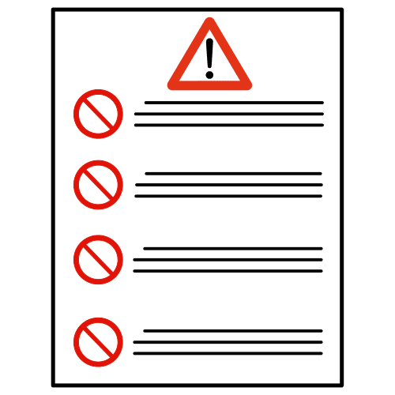
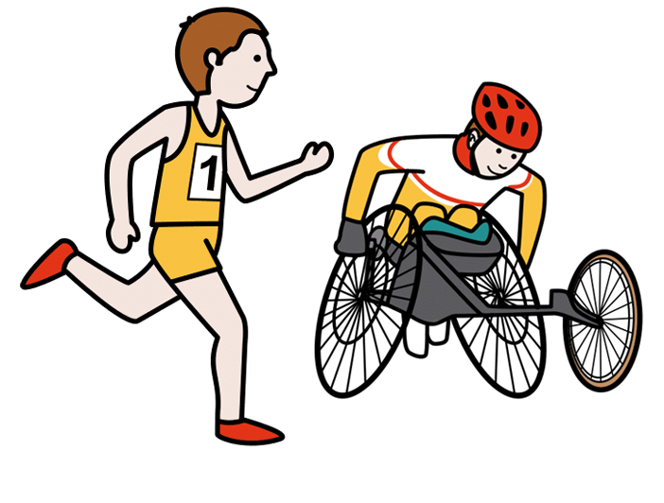

Dopingregler
Dopingreglerna gäller för nästan alla som idrottar eller är med i en idrottsförening.
Samma regler gäller för alla idrottare i hela världen.

Slide 3
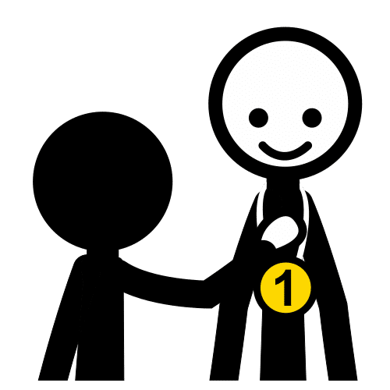
Dopingregler
Dopingreglerna finns för att du som idrottare ska kunna känna dig trygg.
Dopingreglerna gör så du kan idrotta och tävla på ett rättvist sätt.

Slide 4
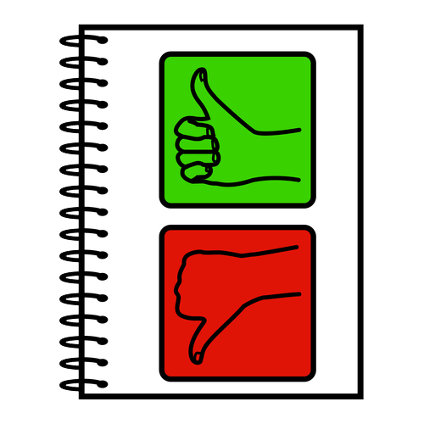
Gäller dopingreglerna dig?
Är du idrottare?
Är du stödperson till en idrottare?
Har din idrott ett specialidrottsförbund?
Är din idrott en del av Riksidrottsförbundet?

Slide 5
Gäller dopingreglerna dig?
Svar: Dopingreglerna gäller för alla idrottare och stödpersoner som deltar i tävlingar eller händelser som är godkända av ett svenskt specialidrottsförbund inom Riksidrottsförbundet.
Svarade du ja på frågorna?
Då gäller dopingreglerna dig.

Slide 6

Dopingregler
Dopingreglerna bestäms av WADA, Världsantidopingbyrån.
Antidoping Sverige ser till att reglerna följs här i Sverige.

Slide 7
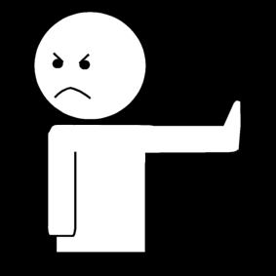
Dopingförseelse
Dopingförseelse betyder att någon bryter mot en eller flera dopingregler.
Det finns flera olika sätt som du kan bryta mot dopingreglerna på.

Slide 8
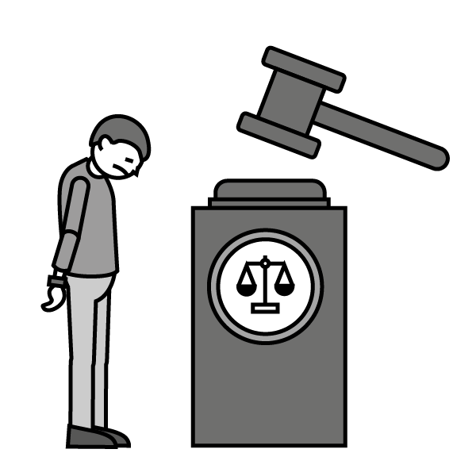

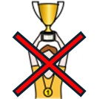
Dopingförseelser
Bryter du mot en dopingregel kan du få ett straff.
Det finns olika sorters straff.
                Det kan vara att någon säger ifrån och varnar dig så du inte bryter mot dopingreglerna igen.
                Det kan också vara att du inte får vara med och tävla eller träna med din idrott.

Slide 9
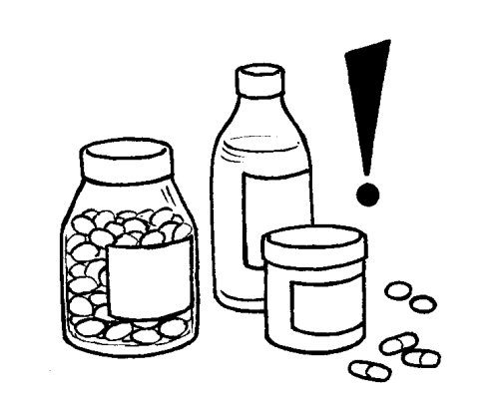
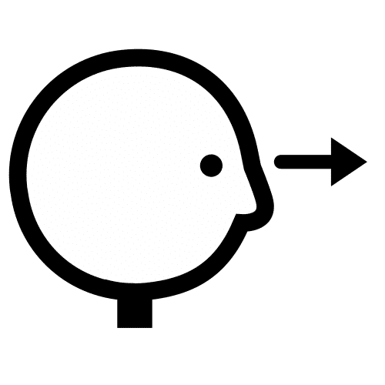
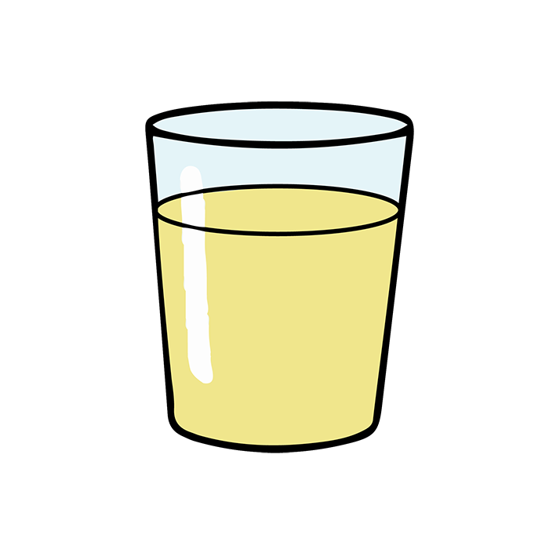
När har du brutit mot dopingreglerna?
Om något ämne som är förbjudet att ha i kroppen upptäcks i ditt dopingprov.
Det kan vara olika saker som är förbjudna i olika idrotter.
Du behöver själv veta vad som är förbjudet i just din idrott.

Slide 10

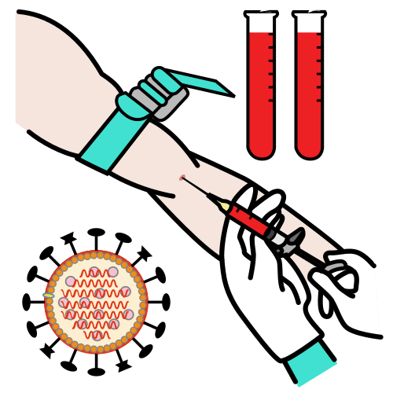
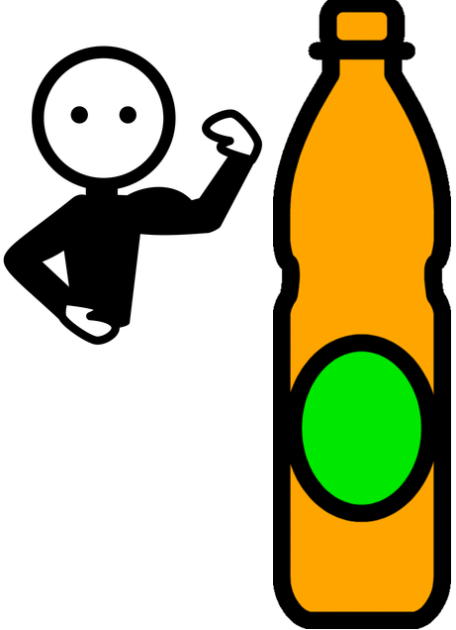
När har du brutit mot dopingreglerna?
Om du använder något ämne som är förbjudet för din idrott.
Om du försöker använda något ämne som är förbjudet för din idrott.

Slide 11

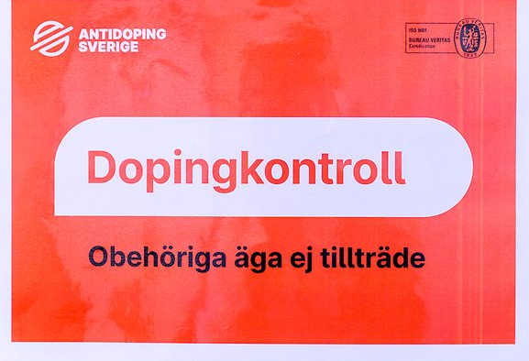
När har du brutit mot dopingreglerna?
Om du blir kallad till dopingkontroll men vägrar att vara med på dopingkontrollen.
Om du blir kallad till dopingkontroll och försöker smita därifrån.
Om du blir kallad till dopingkontroll men låter bli att lämna ett dopingprov.

Slide 12

När har du brutit mot dopingreglerna?
Om du låter bli att vistelserapportera fast det är bestämt att du ska göra det.
Om du inte är på den plats du sagt att du ska vara i din vistelserapportering och en dopingkontrollant vill testa dig.

Slide 13
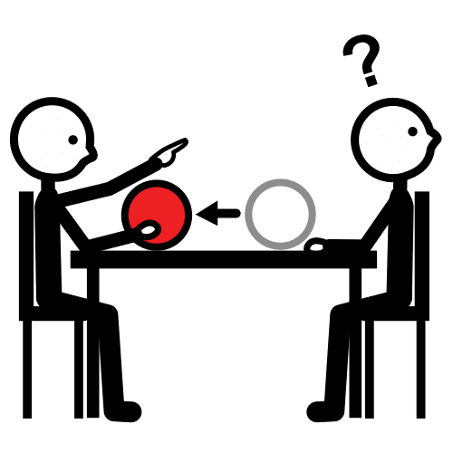
När har du brutit mot dopingreglerna?
Om du luras eller säger saker som du vet inte stämmer under en dopingkontroll.
Om du försöker förstöra eller göra en dopingkontroll svårare.

Slide 14
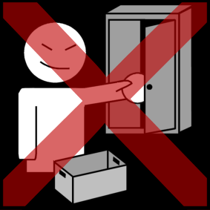
När har du brutit mot dopingreglerna?
Om du har något som är förbjudet för idrottare.
Det kan till exempel vara i fickan, väskan, skåpet eller hemma.
Det gäller också om du försöker få tag i något som är förbjudet,
eller om du ger något förbjudet till någon annan.

Slide 15
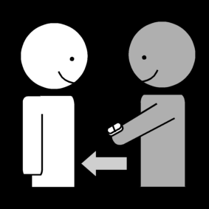

När har du brutit mot dopingreglerna?
Om du hjälper någon annan att bryta mot en dopingregel.
Det gäller även om du försöker hjälpa någon bryta en regel, men inte lyckas.

Slide 16
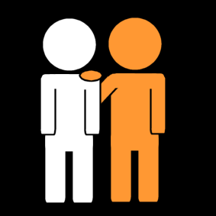
När har du brutit mot dopingreglerna?
Om du samarbetar med någon som brutit mot dopingreglerna och blivit avstängd.

Slide 17
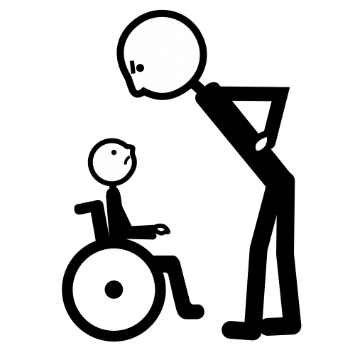
När har du brutit mot dopingreglerna?
Om du hotar eller skrämmer någon så den inte vågar berätta om sånt som kan vara ett brott mot dopingreglerna.

Slide 18
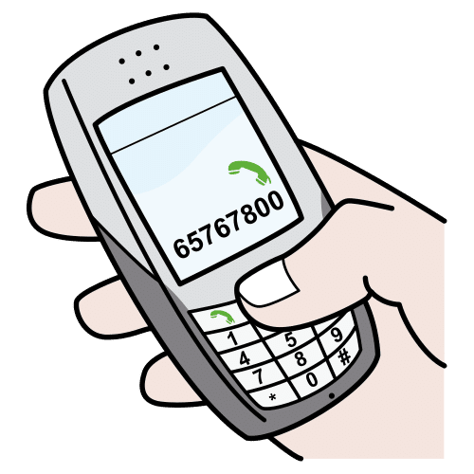

Om du ser eller tror att någon bryter mot reglerna
Då kan du berätta det för Antidoping Sverige.
Du behöver inte säga vem du är.
Då hjälper du så vi alla kan idrotta rättvist.
Du hjälper också den som fuskar.

Slide 19
Vad kan du?
Om dopingregler

Slide 20

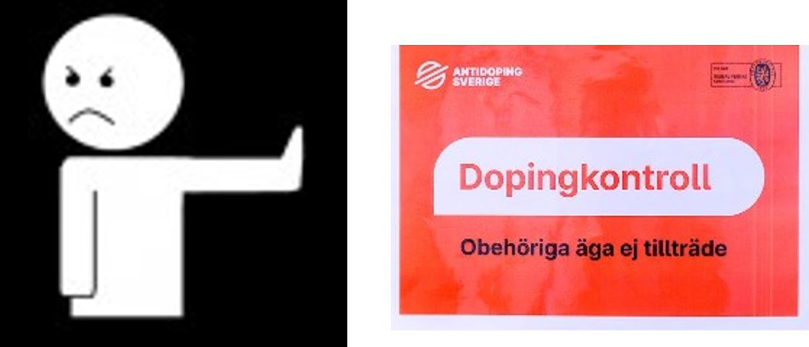


Berätta om några olika sätt som bryter mot dopingreglerna.

Slide 21

Vem kan du fråga om du undrar något om doping?
Svar: Du kan fråga en tränare, stödperson eller annan som gjort utbildningen Ren Vinnare. Du kan också fråga Antidoping Sverige.

Slide 22
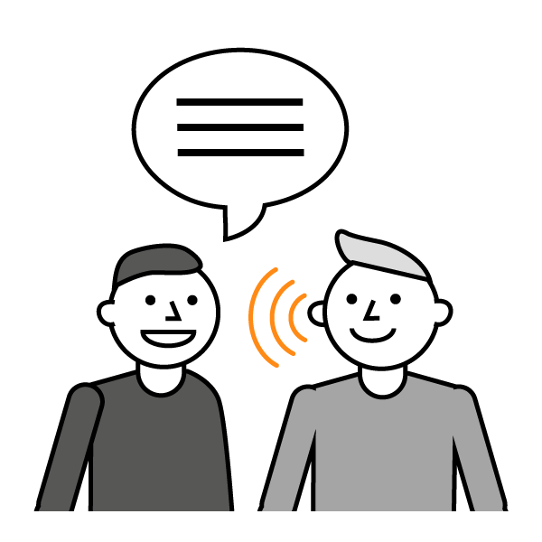


Vad händer om du brutit mot reglerna?
Antidoping Sverige är dom som utreder. Så här går det till:
Först berättar Antidoping Sverige för dig som idrottar vad du har brutit mot för regel.
Sen får din idrottsförening och idrottsförbundet veta.

Slide 23
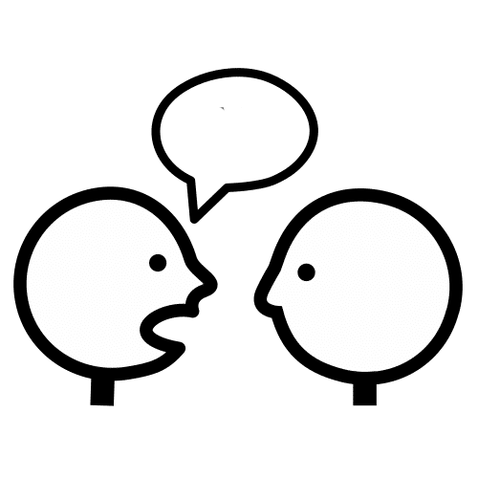
Vad händer om du brutit mot reglerna?
När du vet - Får du möjlighet att förklara varför du brutit mot dopingreglerna.

Slide 24
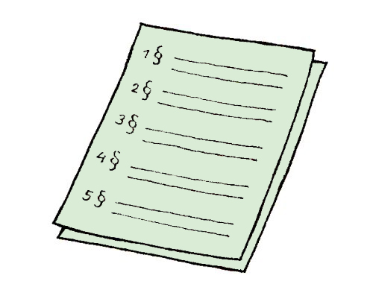
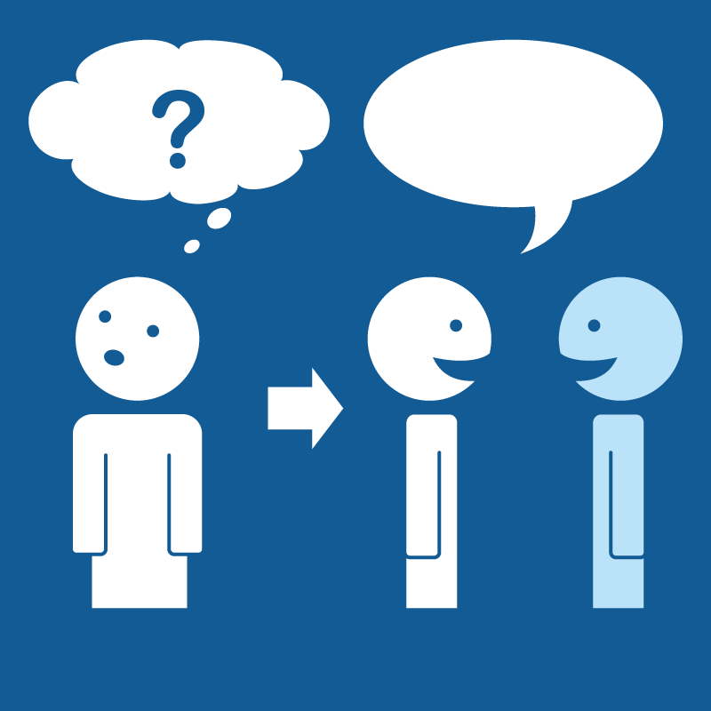
Vad händer om du brutit mot reglerna?
Antidoping Sverige tar reda på mer för att vara säkra på vad som har hänt.
Dom kanske frågar fler personer.
Dom kanske vill att du lämnar in papper med mer information.

Slide 25

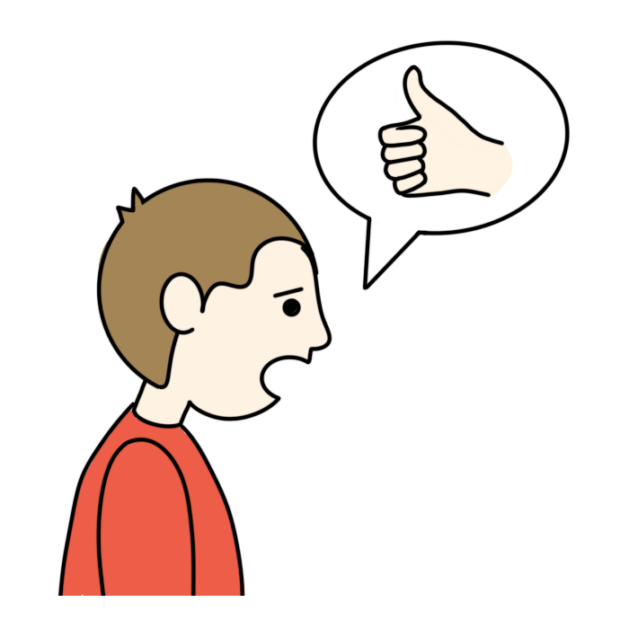
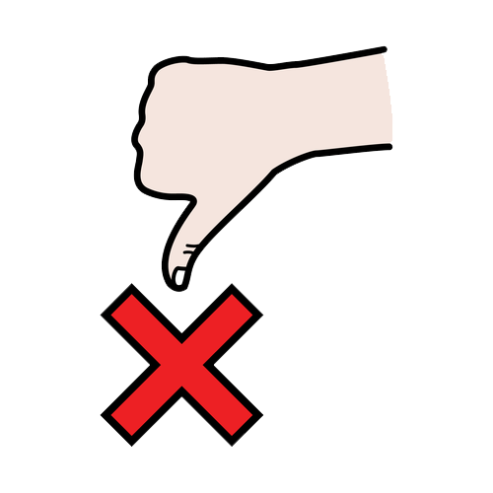
Vad händer om du brutit mot reglerna?
När du får svar från Antidoping Sverige berättar dom också om du får ett straff.
Du kan nu välja att:
        Berätta att du brutit mot en regel och säga ja till det straff du kanske fått.
        Säga att du inte går med på det Antidoping bestämt och att du tycker det är fel.

Slide 26
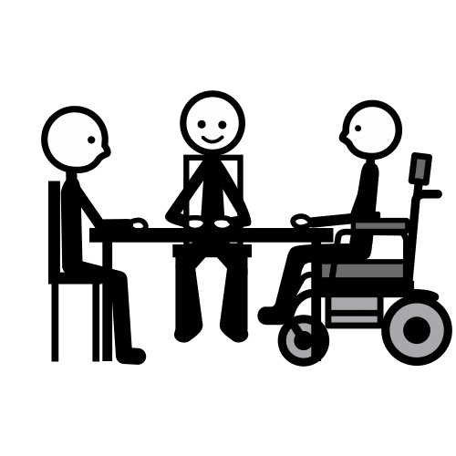
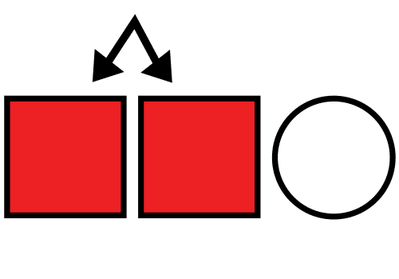
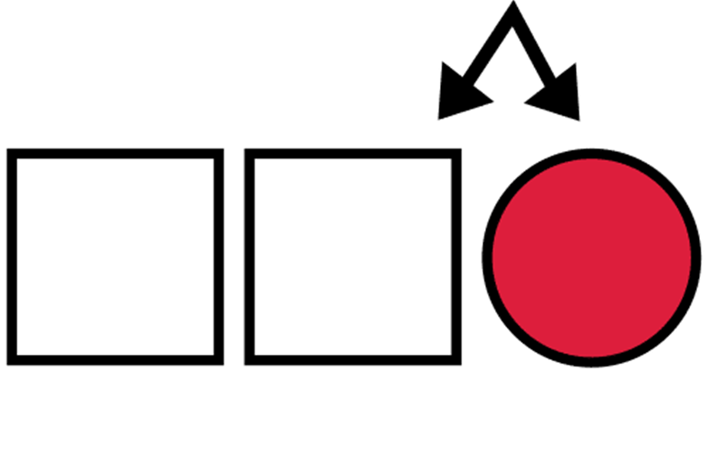
Prövning av dopingärende
Om du tycker att Antidoping Sverige har fel kommer andra personer, som också kan dopingreglerna, titta på vad som hänt.
Det kallas för att överklaga.
När du överklagar kan du få samma svar igen.
Du kan också få ett annat svar.

Slide 27

Om du får en avstängning
Då får du inte vara med och träna eller tävla.
Du får inte jobba i föreningen eller förbundet.
Exempelvis som tränare, funktionär, ledare eller domare.
Det gäller både i Sverige och i världen.
Om du ändå gör det, kan du behöva vara avstängd längre.

Slide 28
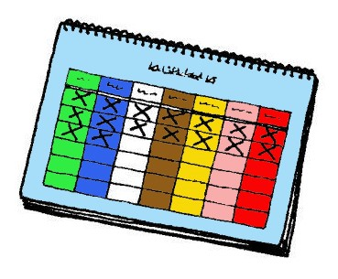
Avstängningstid
Det är olika. Alla blir inte avstängda om en dopingregel brutits.
Det beror på vilken regel du brutit mot. Det beror också på och om du gjorde det med flit eller inte.
Det är olika lång tid du kan bli avstängd.
Ibland kan du få kortare avstängningstid om du erkänner att du brutit mot en dopingregel.

Slide 29
Vad kan du?
Om dopingförseelser

Slide 30
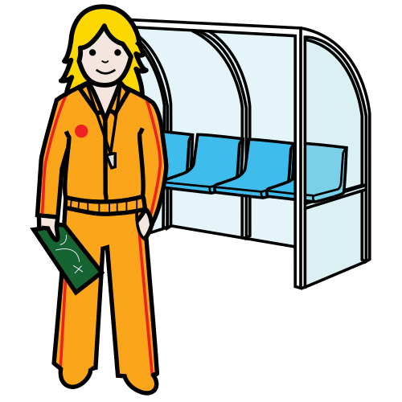
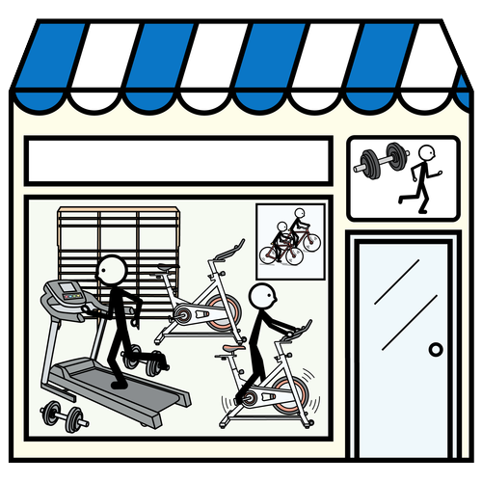
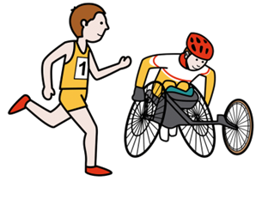

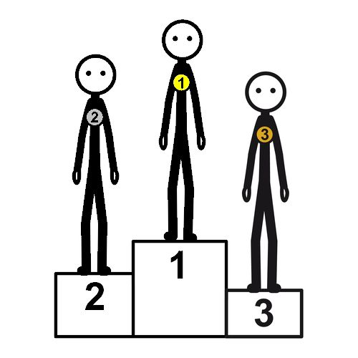
Vem ska följa dopingreglerna?
Idrottare Tränare Motionärer
Publik Dom som tävlar
Svar: Dopingreglerna gäller för alla idrottare och stödpersoner som tillhör Riksidrottsförbundet, oavsett idrott.

Slide 31
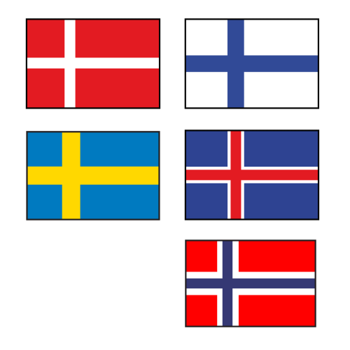

Var gäller dopingreglerna?
Världen
Norden
Sverige
Svar: Dopingreglerna är samma för alla idrottare och stödpersoner i alla länder.

Slide 32

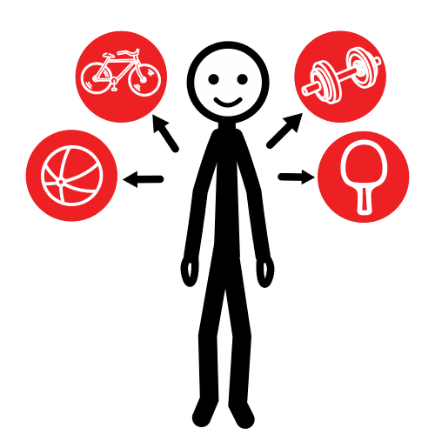
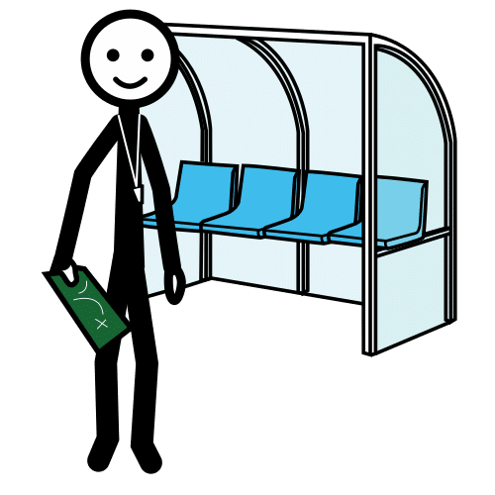
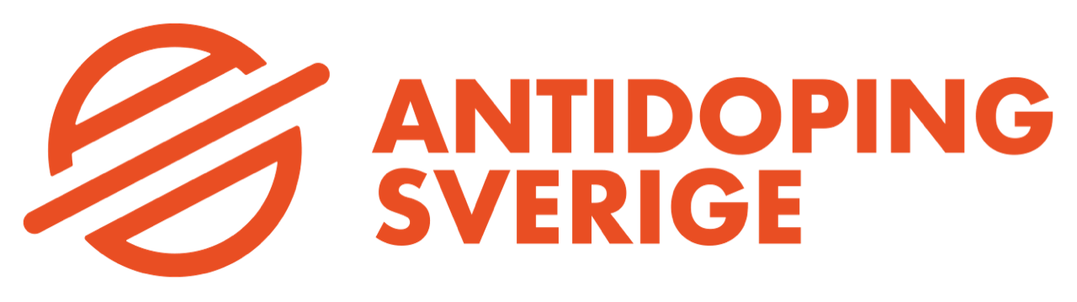
Vem ska se till att du följer dopingreglerna?
Mitt eget Mitt specialidrottsförbund
Min tränare Antidoping Sverige
Svar: Det är ditt eget ansvar att se till att du inte bryter mot en regel.

Slide 33



Vem bestämmer vilka dopingregler som gäller?
Svar: WADA

Slide 34
Vem får veta om du brutit mot en dopingregel?
Jag själv Mitt idrottsförbund/förening
Svar: Först du, sen din förening och förbund.

Slide 35
Får du träna eller tävla om du blivit avstängd för att ha brutit mot en dopingregel?
Svar: Nej, varken i Sverige eller världen.

Slide 36
Bilder: Papunets bildbank, papunet.net, Elina Vanninen, Annakaisa Ojanen, Sergio Palao / ARASAAC, Kuvako, Mulberry Symbols och Sclera. Vissa bilder är redigerad från originalversion.
Logga: Antidoping Sverige, WADA samt Riksidrottsförbundet hämtade från respektive webbplats.
Foto: Antidoping Sverige
Materialet är framtaget i samråd med Antidoping Sverige.

